Slide 1
Verwendung von Sauerstoff
Sicherheitskurzgespräche (SKG 007)

Slide 2
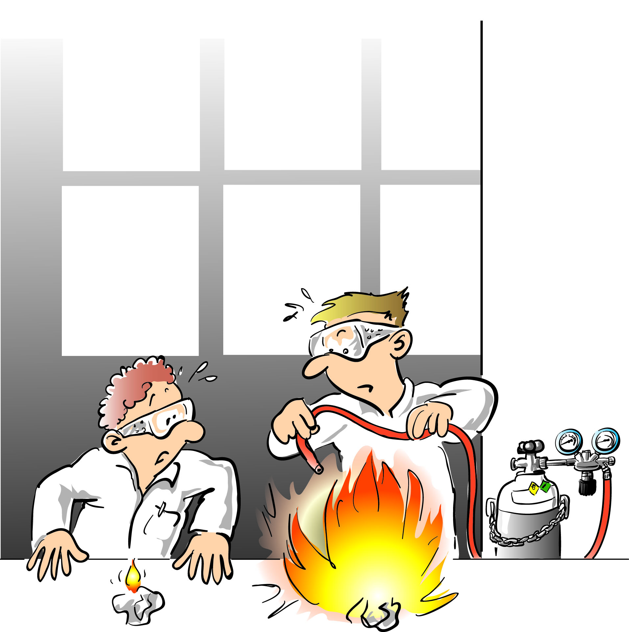
Auswirkung erhöhter Sauerstoffkonzentration
Lektion 1
› Schnellere Verbrennung
› Heißerer Brand
› Nicht brennbare Stoffe können
brennen
› Brennbarkeit von
Schutzkleidungen
› Sauerstoffanreicherung
› Erlaubnisschein

Slide 3
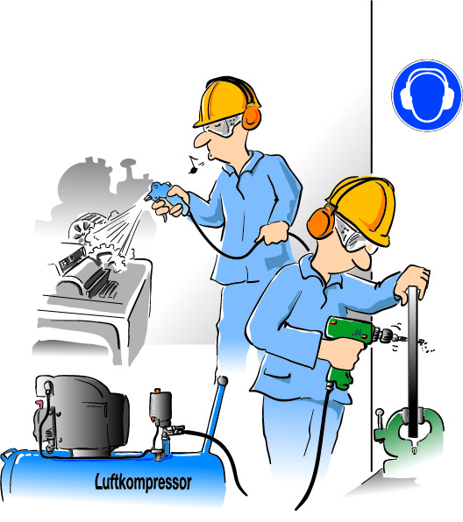
Unzulässige Verwendung von Sauerstoff
Lektion 2
› Sauerstoff nicht anstelle Druckluft
› Betriebsanweisung
› Geräte oder Kleidung nicht
mit Sauerstoff abblasen

Slide 4
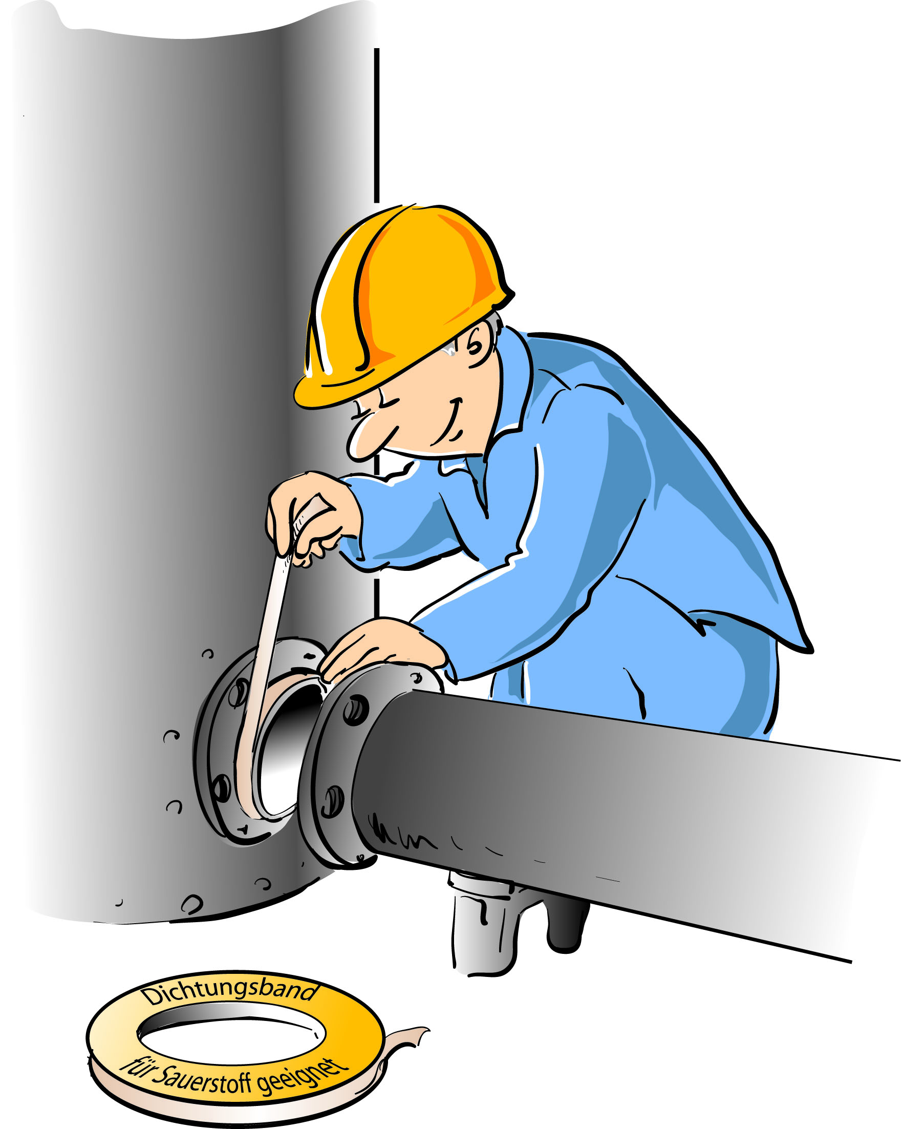
Fette, Öle und Materialien
Lektion 3
› Eignung
› Selbstentzündung
› Reinigung

Slide 5
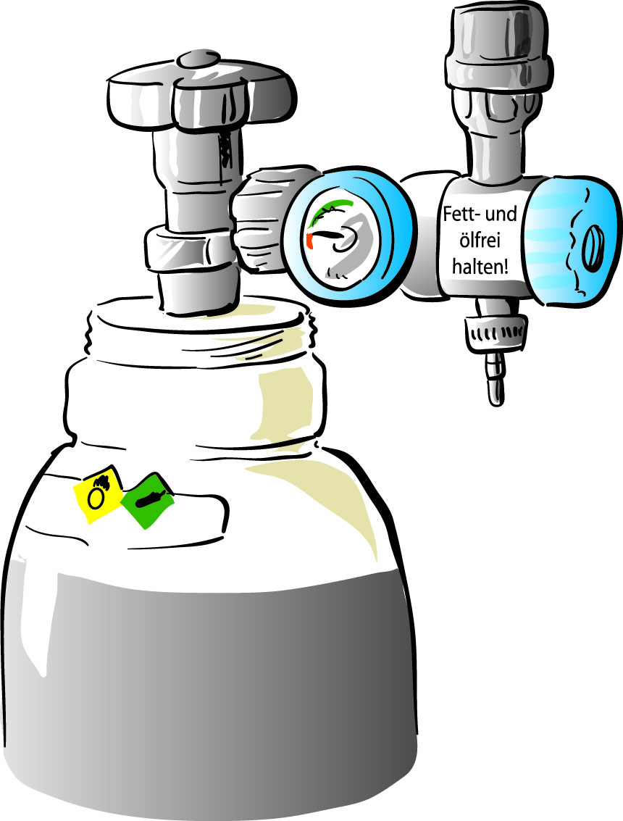
Umgang mit Druckminderern
Lektion 4
› Sauber, öl- und fettfrei
› Dichtringkontrolle
› Manuelles Festschrauben von Rändelmuttern
› Regler vor Öffnen des Flaschenventils
entspannen
› Ventil manuell sanft öffnen und schließen
› Richtige Außerbetriebnahme
› Regelmäßig warten

Slide 6
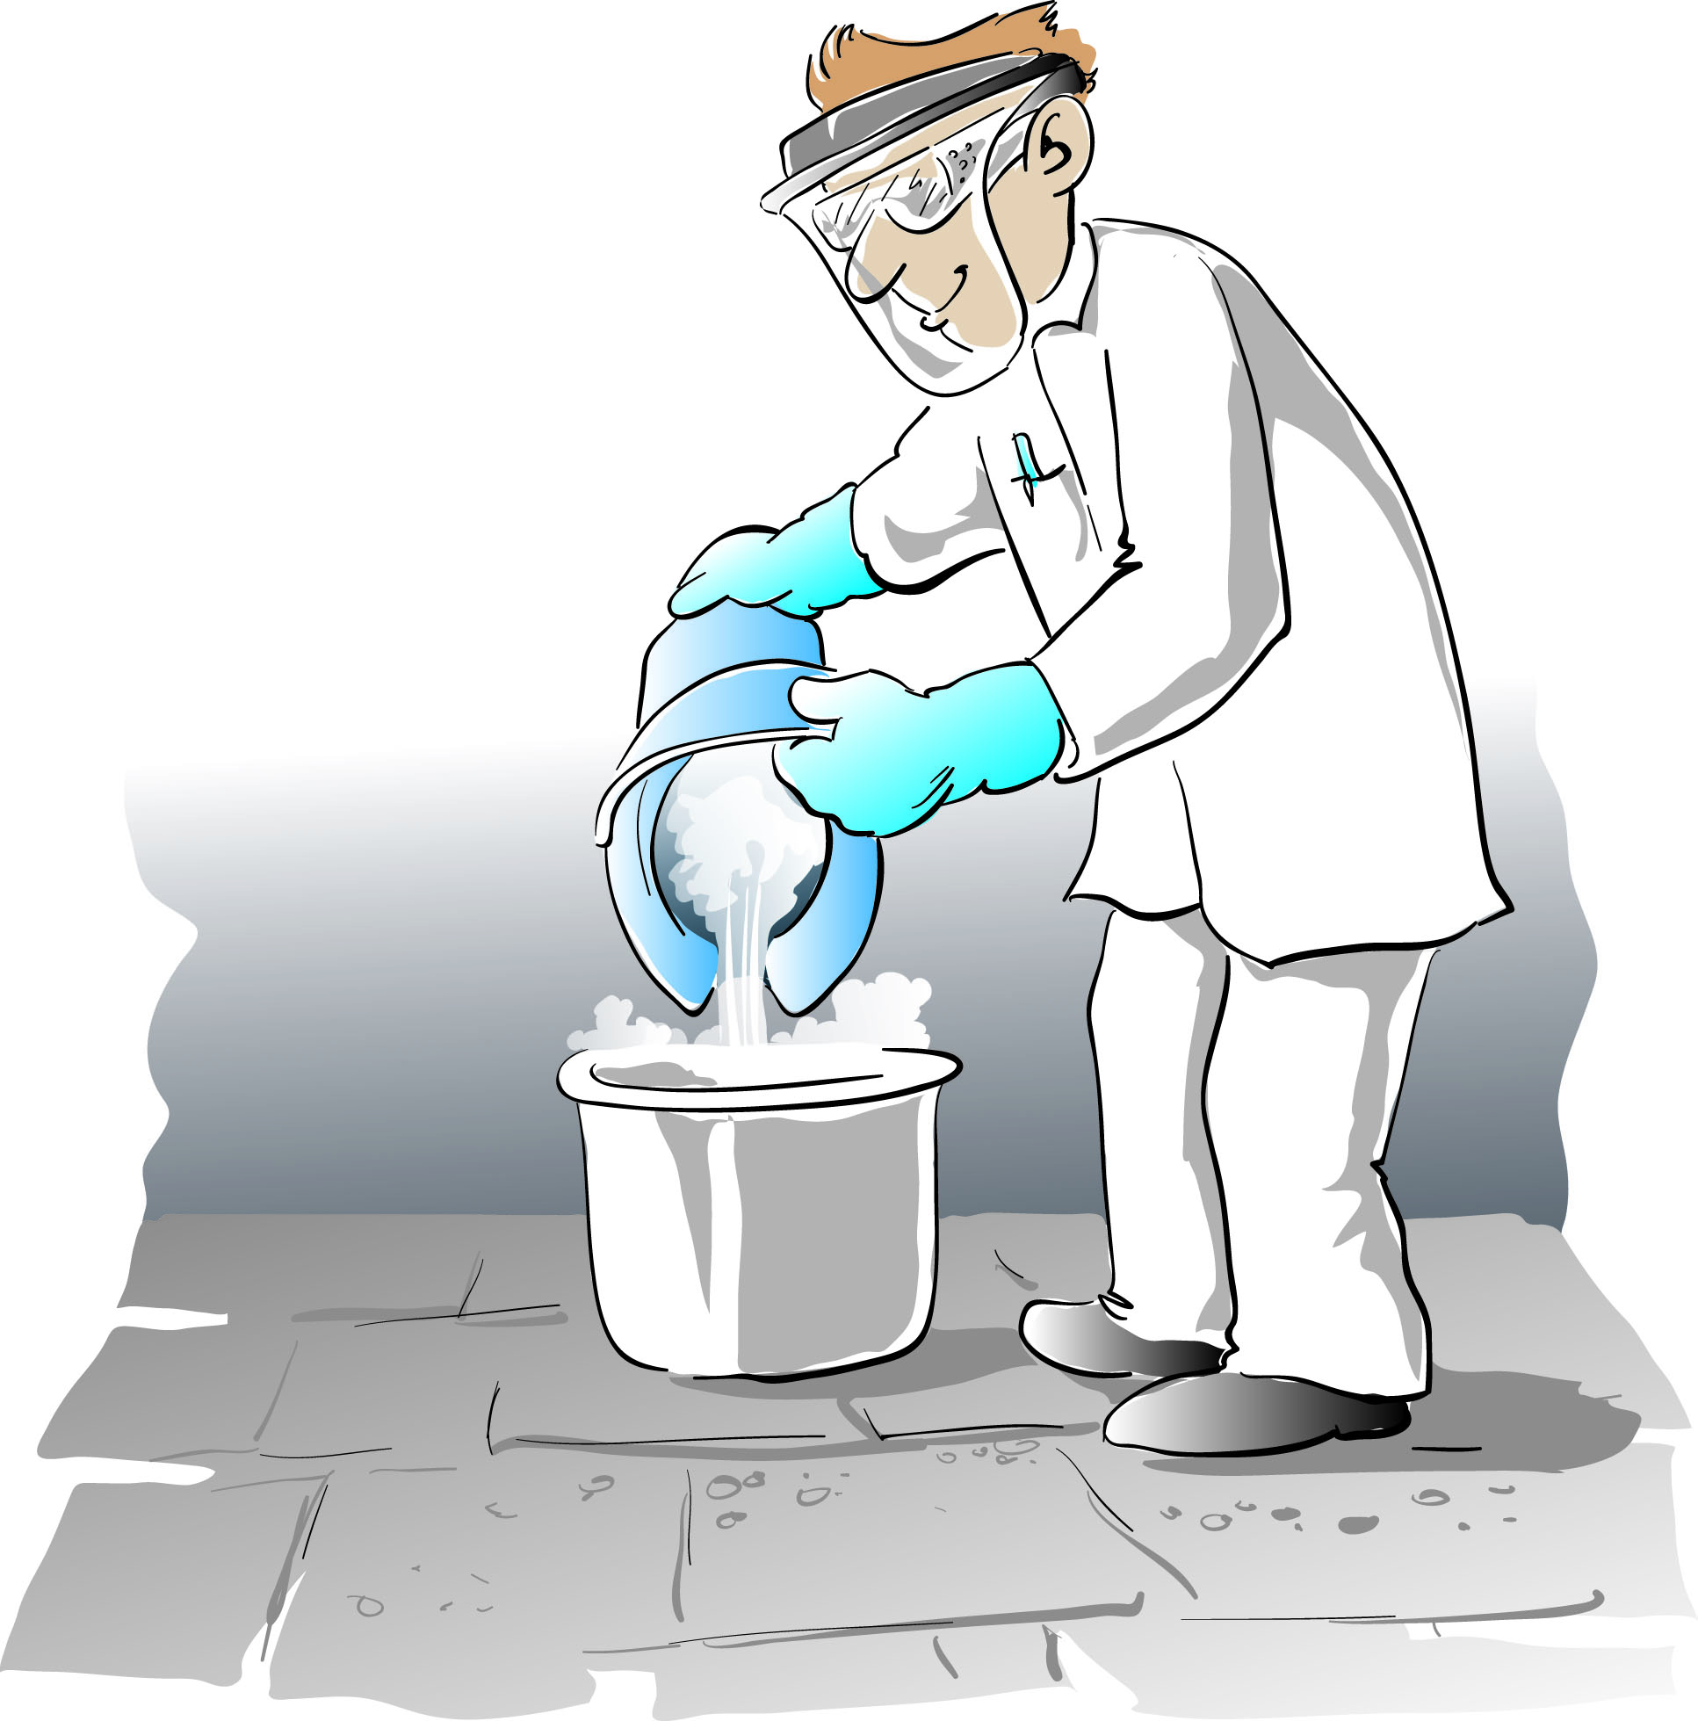
Kontakt mit flüssigem Sauerstoff
Lektion 5
› Kälteschutz
› Kein Hautkontakt:
– Gesichtsschutz
– Handschutz
– lange Ärmel und lange Hose
– Hose über Schuhe
› Kein brennbarer Untergrund
› Erste Hilfe

Slide 7
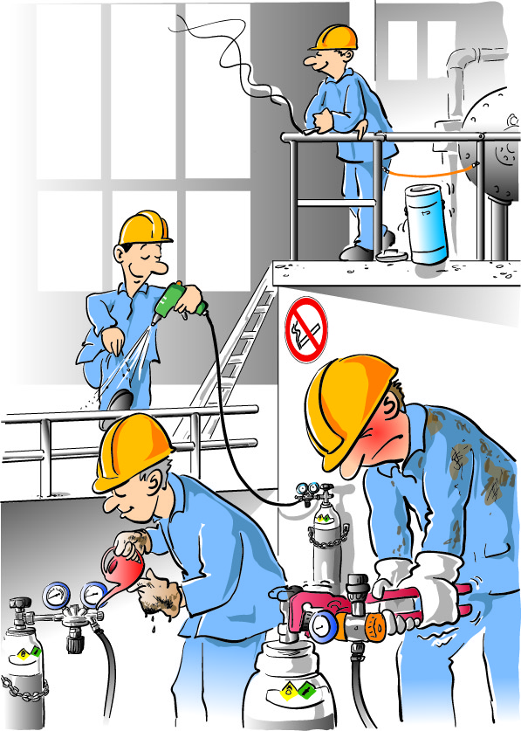
Finde die sieben Fehler

Slide 8
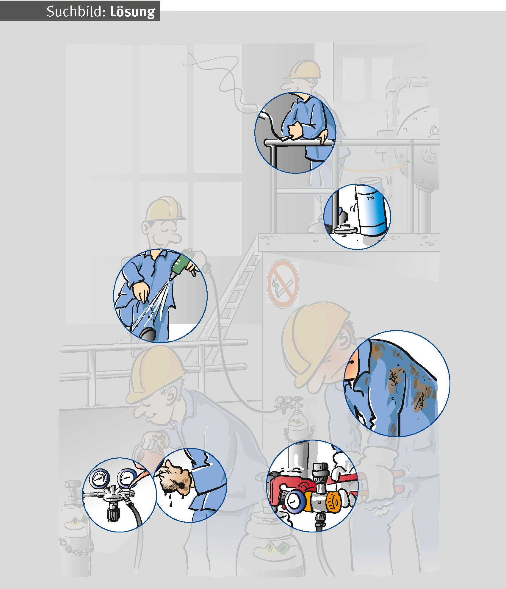
Fehlerübersicht

Slide 9
Fehler 1
Zündquellen fernhalten (darüber hinaus schadet Rauchen
der Gesundheit).

Slide 10
Fehler 2
Dewargefäß abdecken
und an sicherer Stelle
aufbewahren.

Slide 11
Fehler 3
Kleidung nicht abblasen/ Sauerstoffanreicherung in der Kleidung vermeiden.

Slide 12
Fehler 4
Ölige/fettige Kleidung
gegen saubere wechseln.

Slide 13
Fehler 5
Ventile, Armaturen und Schläuche frei von Fett und Öl halten.

Slide 14
Fehler 6
Keine öligen/fettigen
Hände oder Handschuhe
Verwenden.

Slide 15
Fehler 7
Rändelmutter mit der Hand
Festdrehen.

Slide 16
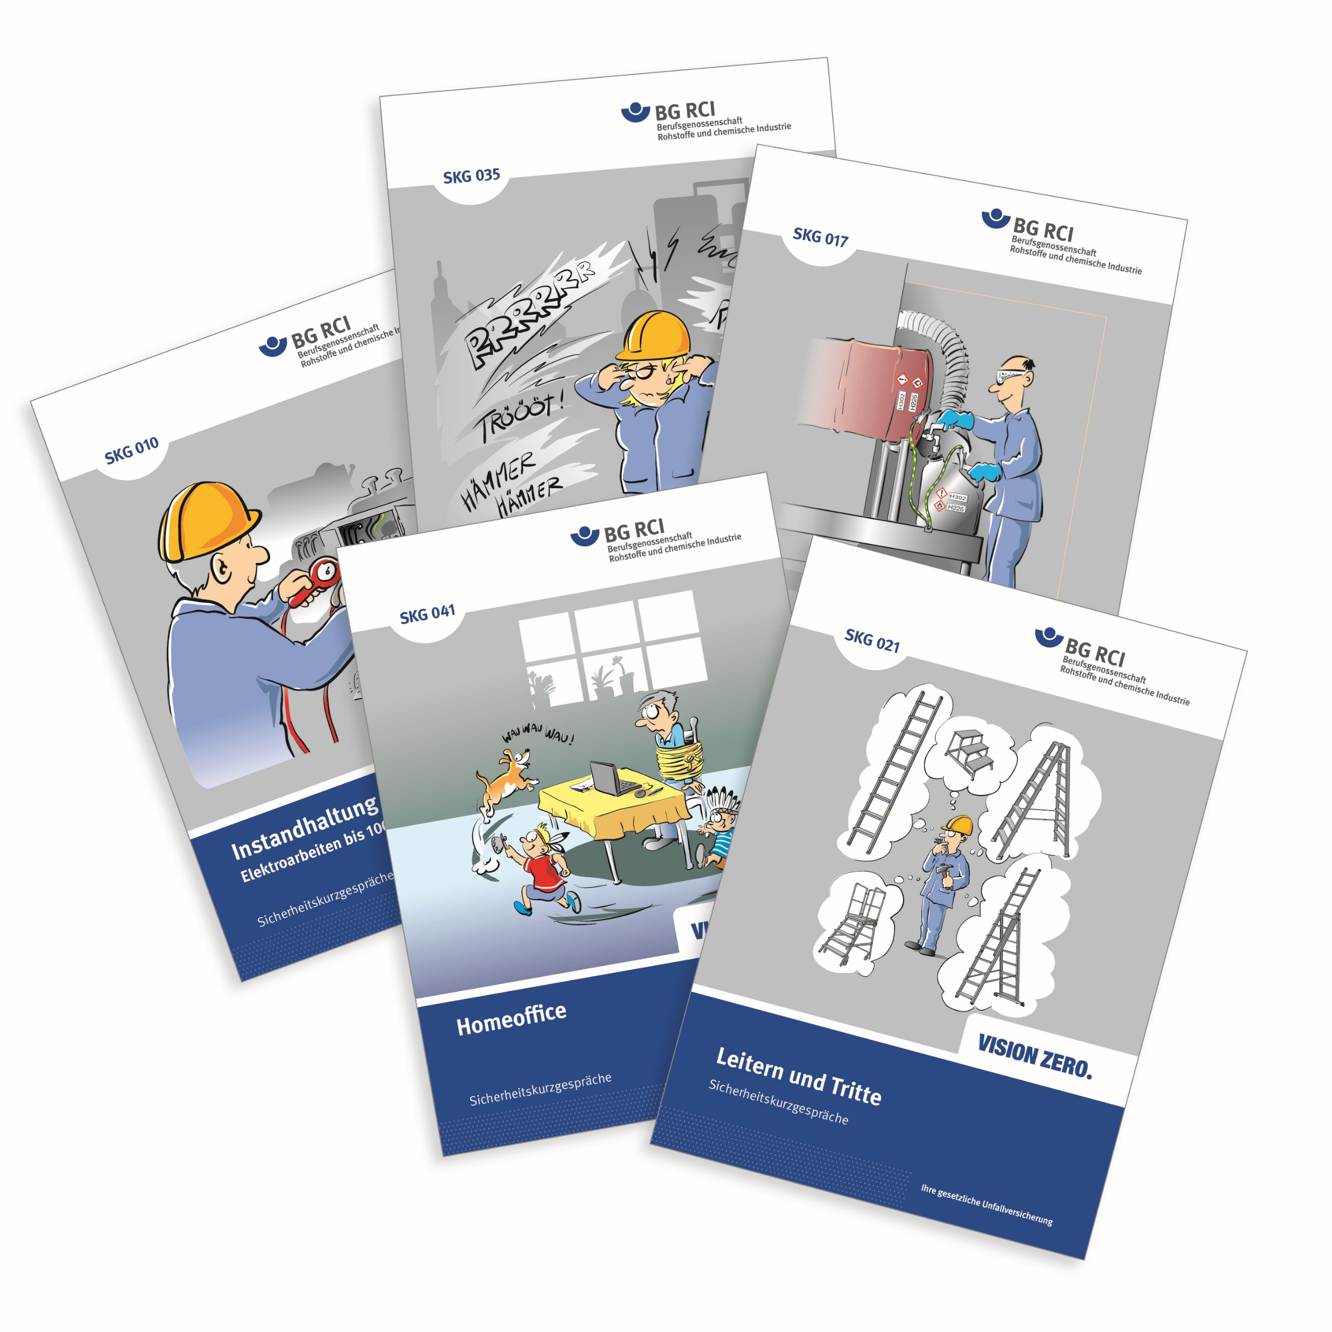
Weitere Sicherheitskurzgespräche
Die Reihe der Sicherheitskurzgespräche wird ständig um neue Themen ergänzt.
In den Druckfassungen finden Sie zu den einzelnen Lektionen weitere ausführliche Hinweise und Erläuterungen für Unterweisende.
Einen Überblick über die derzeit verfügbaren Themen erhalten Sie im Medienshop der BG RCI.
medienshop.bgrci.de

